Slide 1
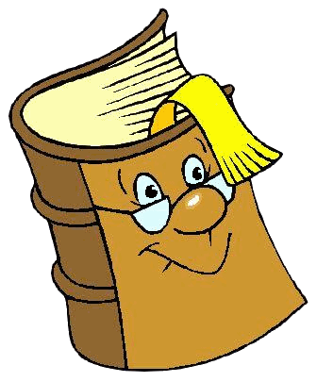
Мастер-класс
«Просто. Сложно.
Интересно.»

Slide 2
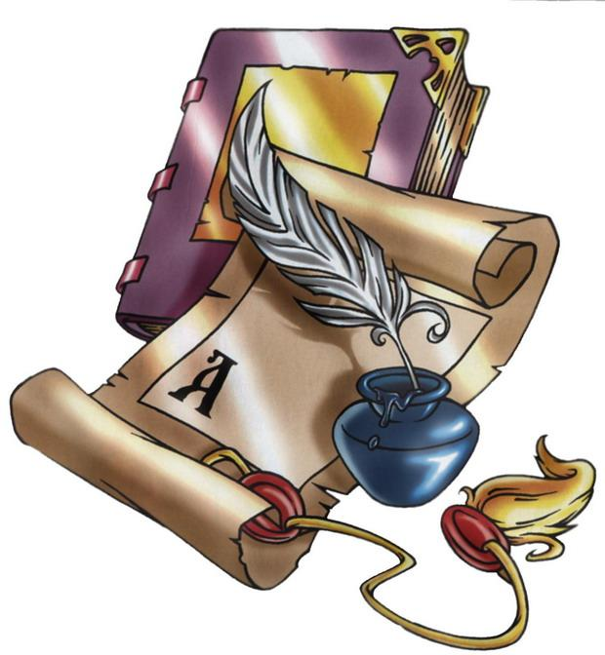
Один господин писал о себе:
«…пальцев у меня двадцать пять на одной руке, столько же на другой, да на ногах десять…»
:

Slide 3
Один господин писал о себе:
«…пальцев у меня двадцать: пять на одной руке, столько же на другой, да на ногах десять…»
:

Slide 4
Два путешественника одновременно подошли к реке. У берега была привязана лодка, в которой мог переправиться только один человек. Путешественники не умели плавать, но каждому из них удалось переправиться через реку и пойти своей дорогой. Как могло это случиться?

Slide 5
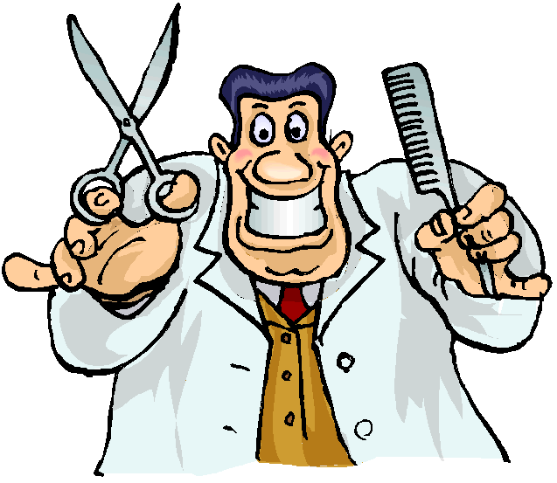
Почему парикмахер в Женеве охотнее подстрижет двух французов, чем одного немца?

Slide 7
по 4
по 6

Slide 8
Математическое исчезновение
На столе 3 треугольника. Уберите 2 спички, чтобы треугольников не стало.

Slide 10
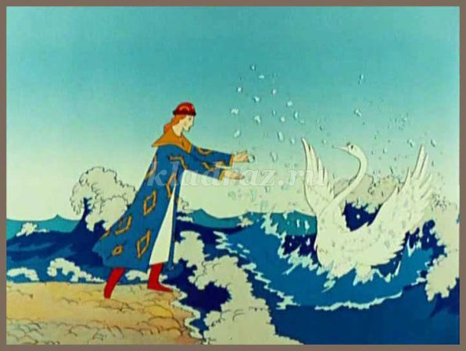

Slide 11
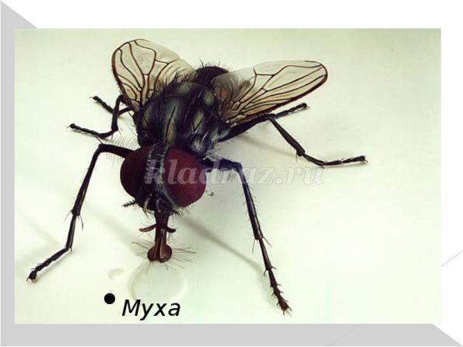
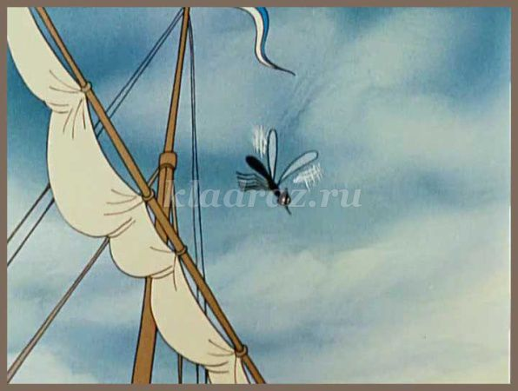
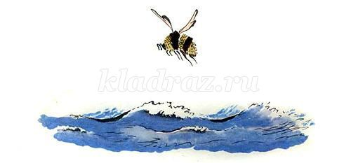

Slide 12
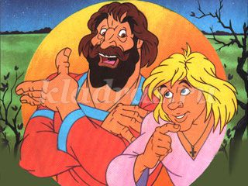
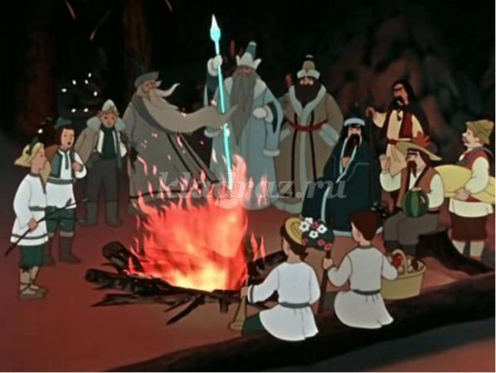
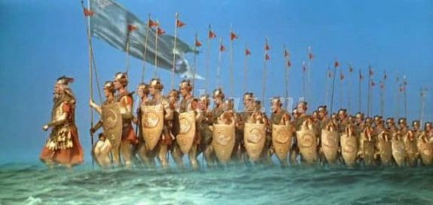
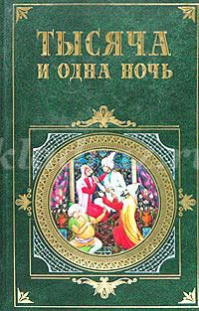

Slide 13
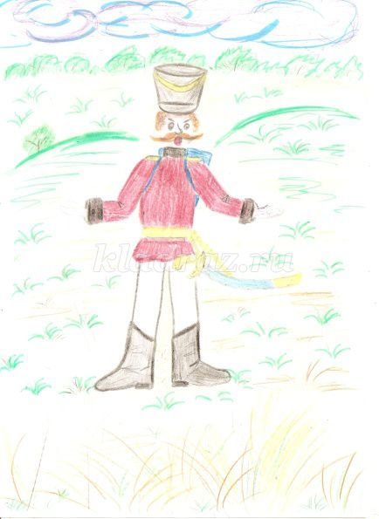

Slide 14
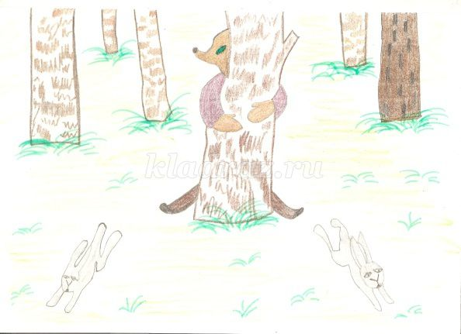

Slide 15
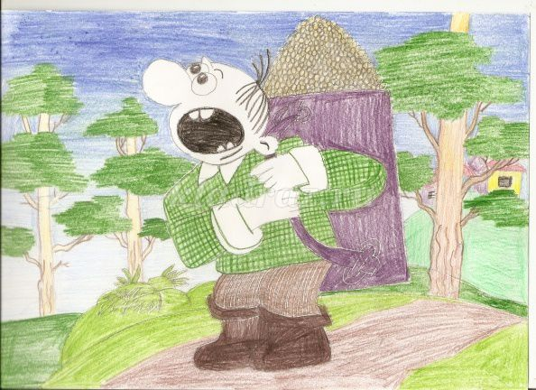

Slide 16
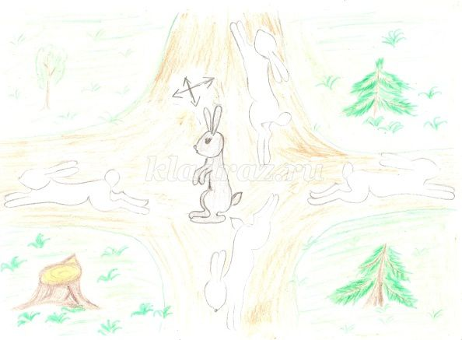

Slide 17
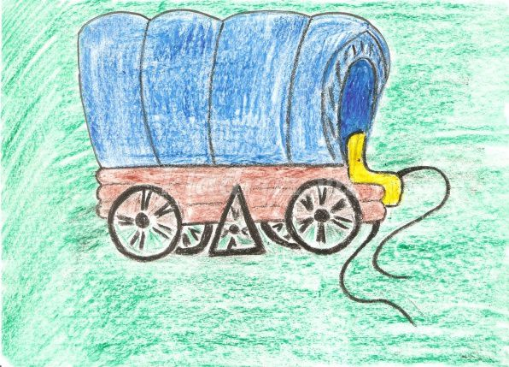

Slide 18
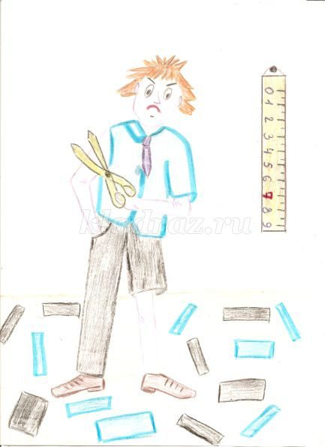

Slide 19
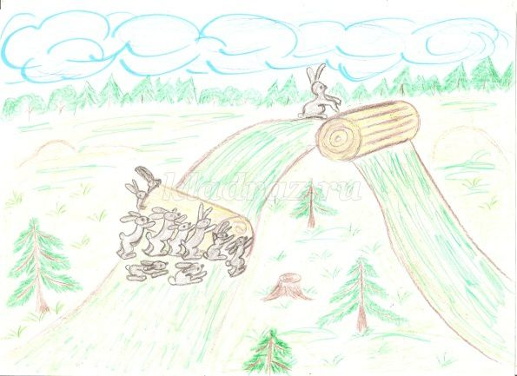

Slide 20
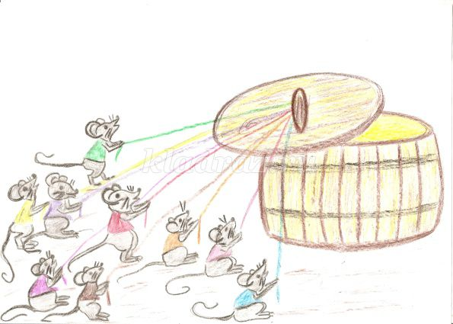

Slide 22
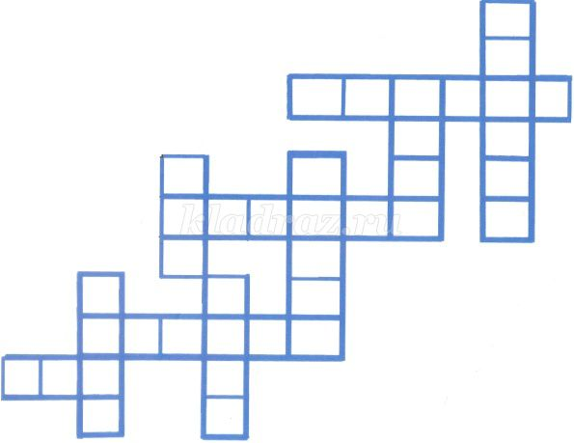

Slide 23
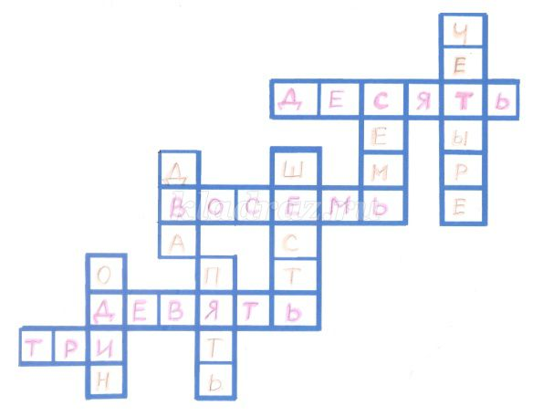

Slide 24
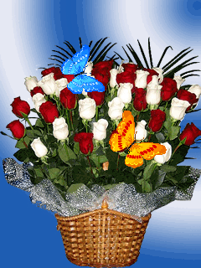
А В ЗАКЛЮЧЕНИЕ ПОЖЕЛАЮ, ПУСТЬ МАТЕМАТИКА БУДЕТ ПОЛЕЗНА ВАМ ВАШИМ ДЕТЯМ И ВОСПИТАННИКАМ. УДАЧ ВАМ В ПОИСКАХ КРАСИВЫХ РЕШЕНИЙ И УВЛЕКАТЕЛЬНЫХ ЗАДАЧ.

